Slide 1



ESTRUCTURA DE DATOS
PROCESUAL HITO 4
CARLOS DANIEL FLORES PAUCARA

Slide 2

MANEJO DE CONCEPTOS
1.¿A que se refiere cuando se habla de ESTRUCTURA DE DATOS?
Son un modo de representar información en una computadora, aunque además, cuentan con un comportamiento interno. ¿Qué significa? Que se rige por determinadas reglas/restricciones que han sido dadas por la forma en que está construida internamente.
2.¿Que significa FIFO?
En el contexto de la planificación de colas o filas de espera, el principio FIFO establece que las personas o elementos que llegan primero a una fila son los primeros en ser atendidos o procesados. Esto se utiliza en situaciones como la atención al cliente, la asignación de recursos y la planificación de tareas.
3.¿Muestra la diferencia entre LIFO y FIFO?
La principal diferencia entre LIFO y FIFO radica en el orden en que se utilizan, consumen o venden los elementos en un inventario. LIFO sigue el principio de "último en entrar, primero en salir", mientras que FIFO sigue el principio de "primero en entrar, primero en salir". Esto tiene implicaciones en la valoración de los costos de los productos vendidos y puede afectar los resultados contables y fiscales.

Slide 3
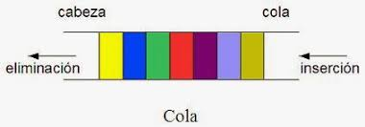
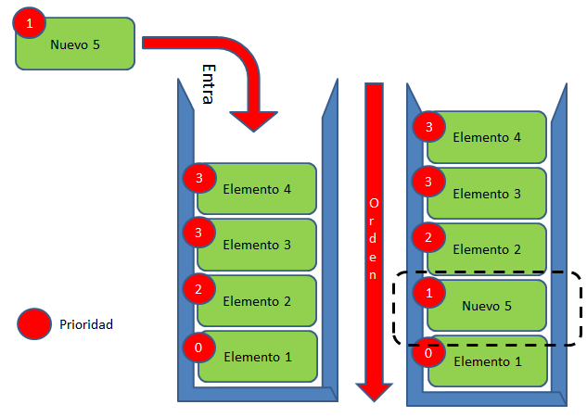
4.¿Qué es una COLA?
Una cola es una estructura de datos que sigue el principio FIFO, donde los elementos se insertan al final y se eliminan desde el frente. Se utiliza en informática para gestionar elementos en un orden específico y se aplica en diversas aplicaciones y algoritmos.
5.¿Qué es QUEUE en JAVA, una QUEUE será lo mismo que una COLA?
Una QUEUE en Java es una interfaz que representa una cola y proporciona métodos para operar en una estructura de datos basada en el principio FIFO. Aunque el término "cola" se usa de manera más general en informática, en el contexto de Java, QUEUE se refiere específicamente a la interfaz y las implementaciones que siguen dicho principio.

Slide 4
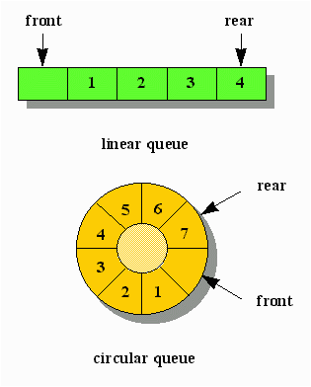
6.¿Qué es INI o REAR en una COLA?
INI (o Front): Hace referencia al extremo frontal o inicial de la cola. Es el punto de acceso para la eliminación de elementos de la cola. Cuando se realiza una operación de desenfile (dequeue), el elemento en el extremo frontal de la cola es eliminado y se accede al siguiente elemento en la fila.
REAR (o Back): Se refiere al extremo posterior o final de la cola. Es el punto de acceso para la inserción de elementos en la cola. Cuando se realiza una operación de enfile (enqueue), el nuevo elemento se agrega al extremo posterior de la cola.
7.¿Qué es FIN o FRONT en una COLA?
FRONT: Hace referencia al extremo frontal o inicial de la cola. Es el punto de acceso para la eliminación de elementos de la cola. Cuando se realiza una operación de desenfilerar (dequeue), el elemento en el extremo frontal de la cola es eliminado y se accede al siguiente elemento en la fila.
REAR: Se refiere al extremo posterior o final de la cola. Es el punto de acceso para la inserción de elementos en la cola. Cuando se realiza una operación de encolar (enqueue), el nuevo elemento se agrega al extremo posterior de la cola.

Slide 5
8.¿A que se refiere los métodos esVacia() y esLLena() en una COLA?
○ Adjunte los métodos
Esvacia Este método se utiliza para verificar si la cola está vacía, es decir, si no hay elementos almacenados en ella. Retorna un valor booleano que indica si la cola está vacía o no.
public boolean esVacia() { if (ini == 0 && fin == 0) { return true; } else { return false; } }
Esllena Este método se utiliza para verificar si la cola está llena, lo cual significa que ya no se pueden agregar más elementos a la cola. Sin embargo, en la mayoría de las implementaciones de colas en Java, la capacidad de la cola es dinámica y se expande automáticamente según sea necesario, por lo que rara vez se utiliza el método esllena.
public boolean esLlena(){ if(fin == max){ return true; }else{ return false; } }

Slide 6
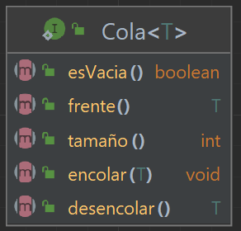
9.¿Qué son los métodos estáticos en JAVA?
Los métodos estáticos en Java son métodos asociados a una clase en lugar de a una instancia específica, se pueden llamar directamente a través del nombre de la clase y no requieren la creación de una instancia de la clase. Son útiles para definir funcionalidades comunes y compartidas que no dependen del estado de un objeto en particular.
public static void main(String[] args) { }
10.¿A través de un gráfico, muestre los métodos mínimos que debería de tener una COLA?
○ Generar el diagrama con el editor INTELLIJ IDEA
Encolar .-agrega un element al final de la cola.
Desencolar.- elimina y devuelve el element en el frente de la cola .
Frente.-devuelve el element en el frente de la cola sin eliminarlo.
esVacia.- verifica si la cola esta vacia y devuelve un valor booleano indicando el resuiltado.
Tamaño.- devuelve el numero de elementod de la cola.

Slide 7
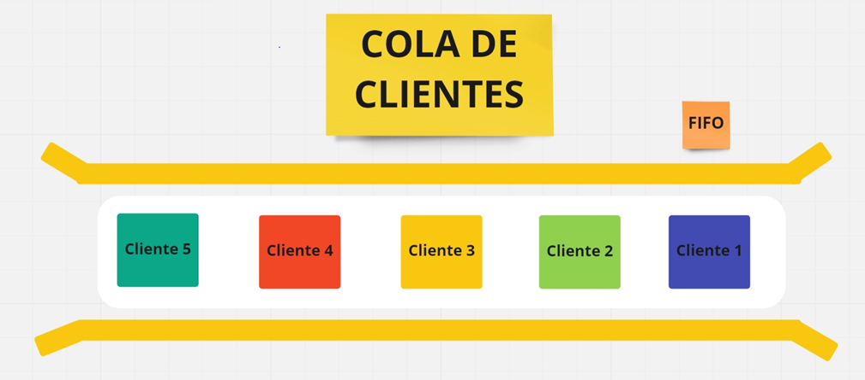
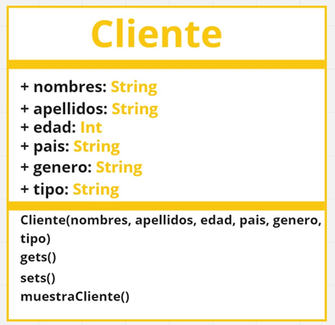
PARTE PRACTICA
11. Crear las clases necesarias para la PILA DE CLIENTES.
Crear la clase Cliente
○ Crear la clase ColaDeClientes
○ Crear la clase Main.
○ Crear un paquete de nombre ColaDeClientes (todas las clases deberán de estar dentro de este paquete)
○ Adjuntar los siguientes.
■ La clase MAIN con la creación de 5 clientes y agregados a la COLA.
■ Una imagen de la salida de la consola en donde se muestran todos los ítems de la cola.
■ Un link que me lleve a todo el código generado (enlace a github)

Slide 8
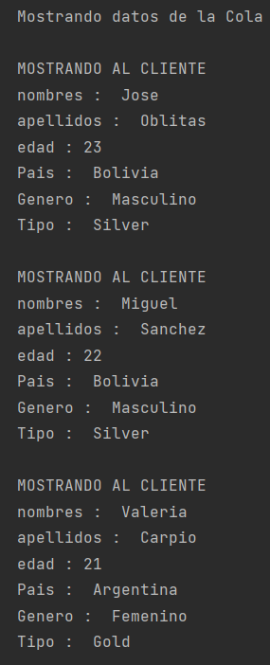
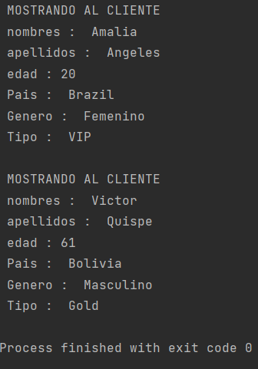
public class Main { public static void main(String[] args) { Cliente Cli1 = new Cliente(" Jose " , " Oblitas " , 23 ," Bolivia " , " Masculino " , " Silver "); Cliente Cli2 = new Cliente(" Miguel " , " Sanchez " , 22 ," Bolivia " , " Masculino " , " Silver "); Cliente Cli3 = new Cliente(" Valeria " , " Carpio " , 21 ," Argentina " , " Femenino " , " Gold "); Cliente Cli4 = new Cliente(" Amalia " , " Angeles " , 20 ," Brazil " , " Femenino " , " VIP "); Cliente Cli5 = new Cliente(" Victor " , " Quispe " , 61 ," Bolivia " , " Masculino " , " Gold "); Cola_de_Clientes Cola = new Cola_de_Clientes(10); Cola.Adicionar(Cli1); Cola.Adicionar(Cli2); Cola.Adicionar(Cli3); Cola.Adicionar(Cli4); Cola.Adicionar(Cli5); Cola.Mostrar(); } }
https://github.com/CARLOSDANIELFLORES123/Estructura-De-Datos/tree/main/HITO_4/LABORATORIOS/Codigo%20generado

Slide 9


public class Main { public static void main(String[] args) { Cliente Cli1 = new Cliente(" Jose " , " Oblitas " , 23 ," Bolivia " , " Masculino " , " Silver "); Cliente Cli2 = new Cliente(" Miguel " , " Sanchez " , 22 ," Bolivia " , " Masculino " , " Silver "); Cliente Cli3 = new Cliente(" Valeria " , " Carpio " , 21 ," Argentina " , " Femenino " , " Gold "); Cliente Cli4 = new Cliente(" Amalia " , " Angeles " , 20 ," Brazil " , " Femenino " , " VIP "); Cliente Cli5 = new Cliente(" Victor " , " Quispe " , 61 ," Bolivia " , " Masculino " , " Gold "); Cola_de_Clientes Cola = new Cola_de_Clientes(10); Cola.Adicionar(Cli1); Cola.Adicionar(Cli2); Cola.Adicionar(Cli3); Cola.Adicionar(Cli4); Cola.Adicionar(Cli5); Cola.Mostrar(); } }
12.Inicializar la cola de clientes.
○ Crear una cola con 5 clientes.
■ En la clase MAIN deberán estar los 5 clientes.
■ Mostrar todos los datos de la cola de clientes
○ Adjuntar los siguientes
■ El código del método que resuelve el problema.
■ Una imagen de la salida de la consola.
■ Link que me lleve a la clase main (GitHub)
https://github.com/CARLOSDANIELFLORES123/Estructura-De-Datos/tree/main/HITO_4/LABORATORIOS/Codigo%20generado

Slide 10
13.Promoción para usuarios de Bolivia.
public static void cambiarTipo(Cola_de_Clientes cola, String ntipo , String nPais , String nuevotipo) { Cola_de_Clientes aux = new Cola_de_Clientes(10); Cola_de_Clientes mostrar = new Cola_de_Clientes(10); Cliente clienteEliminado = null; while (cola.esVacia() == false) { clienteEliminado = cola.eliminar(); if (clienteEliminado.getPais().equals(nPais)) { if (clienteEliminado.getTipo().equals(ntipo)) { clienteEliminado.setTipo(nuevotipo); } } aux.Adicionar(clienteEliminado); } cola.Vaciar(aux); cola.Mostrar(); }
○ En el mes de diciembre a todos los clientes de Bolivia se les dará una promoción en cuanto a precios en viajes a nivel nacional.
■ A todos los clientes que sean de nacionalidad boliviana y además el tipo de cliente GOLD, convertir a estos clientes en VIP
■ Es decir si es de Bolivia y es GOLD deberá ser ahora un cliente VIP ○ El método estático dentro de la clase MAIN recibe 3 atributos
■ La cola de clientes
■ El tipo de cliente
■ La nacionalidad del cliente.
○ Adjuntar los siguientes
■ El código del método que resuelve el problema.
■ Una imagen de la salida de la consola.
■ Link que me lleve a la clase main (GitHub)
https://github.com/CARLOSDANIELFLORES123/Estructura-De-Datos/tree/main/HITO_4/LABORATORIOS/Codigo%20generado

Slide 11
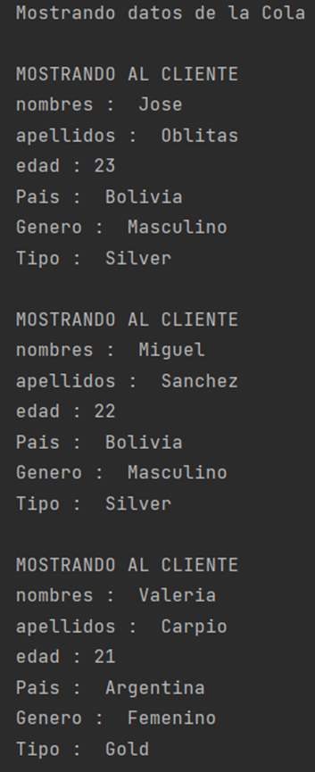
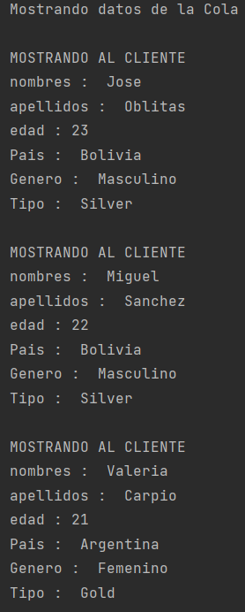
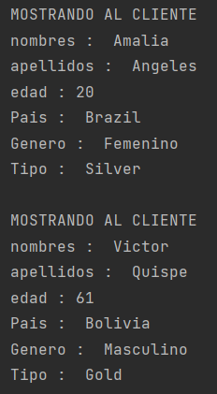
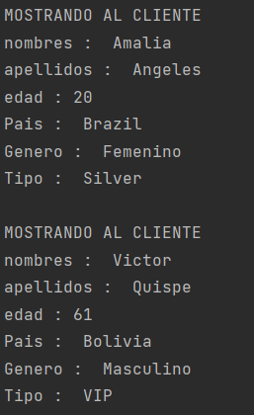
ANTES
DESPUES

Slide 12
14.Moviendo clientes en la cola.
public static void DeterminarMayor(Cola_de_Clientes cola, int edadd) { Cola_de_Clientes aux = new Cola_de_Clientes(10); Cola_de_Clientes aux2 = new Cola_de_Clientes(10); int Cont = 0; Cliente clienteEliminado = null; while (cola.esVacia() == false) { clienteEliminado = cola.eliminar(); if (clienteEliminado.getEdad() > edadd) { aux.Adicionar(clienteEliminado); } else{ aux2.Adicionar(clienteEliminado); } } cola.Vaciar(aux); cola.Vaciar(aux2); cola.Mostrar(); }
○ Mover al inicio todos los clientes mayores a 60 años.
■ Es decir si el cliente es mayor a 60 deberá de moverlo al inicio de la cola.
○ El método recibe 2 parámetros
■ La Cola de Clientes
■ El valor(int) de la edad.
○ Adjuntar los siguientes
■ El código del método que resuelve el problema.
■ Una imagen de la salida de la consola.
■ Link que me lleve a la clase main (GitHub)
https://github.com/CARLOSDANIELFLORES123/Estructura-De-Datos/tree/main/HITO_4/LABORATORIOS/Codigo%20generado

Slide 13
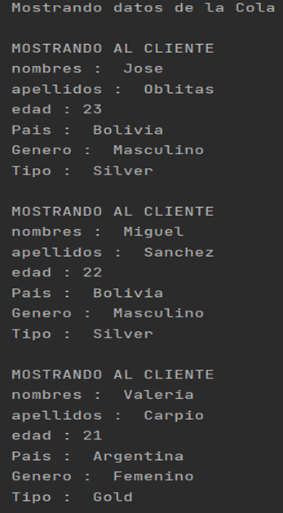
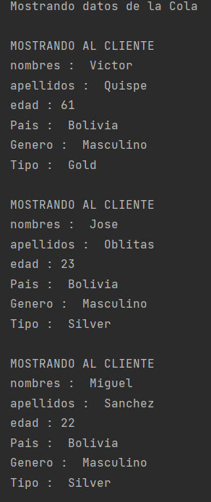

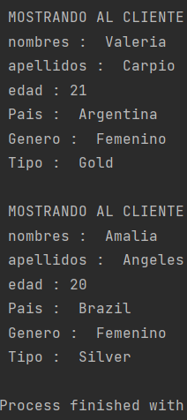
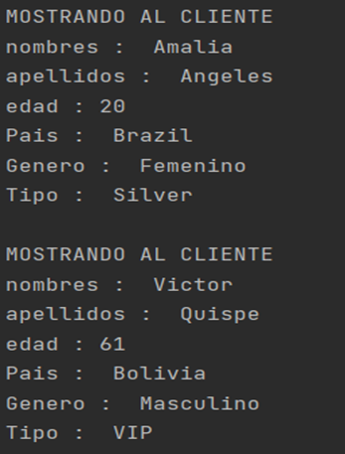
ANTES

Slide 14
15.Moviendo clientes entre 2 colas.
public static void moviendoClientesentredosColas (Cola_de_Clientes Cola1, String nombre, Cola_de_Clientes ColaB){ Cola_de_Clientes aux = new Cola_de_Clientes(10); Cola_de_Clientes aux1 = new Cola_de_Clientes(10); Cliente clienteEliminado = null; while(!Cola1.esVacia()) { clienteEliminado = Cola1.eliminar(); if (clienteEliminado.getNombres().equals(nombre)) { aux1.Adicionar(clienteEliminado); } else{ aux.Adicionar(clienteEliminado); } } Cola1.Vaciar(aux); aux.Vaciar(Cola1); ColaB.Vaciar(aux1); ColaB.Vaciar(aux); }
Por razones de promociones de vuelo, es necesario cambiar de vuelo a ciertos clientes.
■ Crear 2 colas con 5 clientes.
■ Todos los clientes cuyo nombre sea Saul deberán ser agregados a la cola B al inicio.
○ Adjuntar los siguientes
■ El código del método que resuelve el problema.
■ Una imagen de la salida de la consola.
■ Link que me lleve a la clase main (GitHub)
https://github.com/CARLOSDANIELFLORES123/Estructura-De-Datos/tree/main/HITO_4/LABORATORIOS/Codigo%20generado

Slide 15
